Slide 1
Vi slipper for at vælge mellem bedre sundhed, bedre patientoplevelser og færre omkostninger
Kvalitetsseminar – Triple Aim
Mahad Huniche, Produktionsdirektør
Region Midtjylland
Kommunernes Sundhedssekretariat i den midtjyske region
Notes:
Alternative titler:
Triple Aim. En mulighed for at fjerne grænserne.
Triple Aim. Løfter os ud af siloerne.
Triple Aim. Vi har startet rejsen, men hvornår er vi fremme?
Er det muligt med bedre sundhed og bedre patientoplevelser for færre omkostninger?
Skal vi vælge mellem bedre sundhed, bedre patientoplevelser og færre omkostninger?

Slide 2
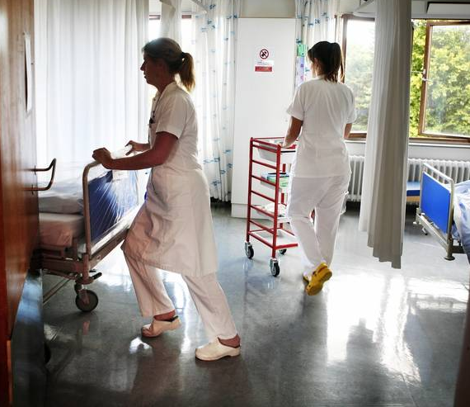
Antallet af behandlinger på landets sygehuse stiger, og ventelisterne er på skrump
  Sygehusene har efter flere år endelig fået bugt med den enorme patientpukkel – men successen måles alene på kvantitet, mens ingen kender kvaliteten af behandlingen.
  Flere regioner har initieret forsøget “Værdibaseret styring”, som skal give patienterne
  størst mulig værdi inden for de givne ramme
  mere sammenhængende behandlingsforløb
  nedsætte antallet af unødvendige genindlæggelser
  øge patienttilfredsheden.
”Det er alt for gammeldags kun at fokusere på aktiviteter og behandlinger. Vi vil vise, at man kan fastholde den høje aktivitet, undgå at skabe længere ventelister og samtidig løfte kvaliteten ved at gøre det rigtige for patienterne ”
Bent Hansen
Formand i Regionsrådet i Midtjylland

Slide 3

Borger er i centrum for vores behandling, men oplever patienten også det?
Borgeren er center for vores indsats, men det betyder ikke nødvendigvis at patienten har den oplevelse.
Vi måler ikke tilstrækkelig på det effekten af det samlede sygdomsforløb og effekten af behandlingen
Vi er forsat optaget af omkostninger for aktiviteter og produktivitet i de enkelte led i behandlingskæden
Vi tænker forsat for lidt på patientens oplevelse og rejse gennem systemet
The overarching goal in health care must be value for patients, not access, cost containment, convenience, or customer service
Michael Porter

Slide 4
Er det vigtigste for patienten og det vigtigste for sundhedsvæsenet det samme?
  Patienten er passende inddraget i beslutninger
  Patienten er tilstrækkeligt informeret om livsstilens betydning
  Nej
  Nej
  Ja
  Ja
”Plejepersonalet kunne ikke finde ud af at give mig den rigtige medicin/dosering, og en læge ændrede medicinen uden at konferere med mig eller pårørende. Selv da jeg fik min egen medicin hjemmefra var doseringen forkert.”
Indlagt patient
Kilde: Den Landsdækkende Undersøgelse af Patientoplevelser (2013)

Slide 5
Vi ser ofte disse tre mål, som adskilte og med uafhængige initiativer
Patientoplevet kvalitet
Sundhedstilstand
Sundhedsudgifter pr. indbygger
“The root of the problem in health care is that the business models of almost all US health care organizations depend on keeping these three aims separate. Society on the other hand needs these three aims optimized (given appropriate weightings on the components) simultaneously.”
Tom Nolan, PhD
Notes:
• Improve Individual Experience
• Improve Population Health
• Control Inflation of Per Capita Costs

Slide 6
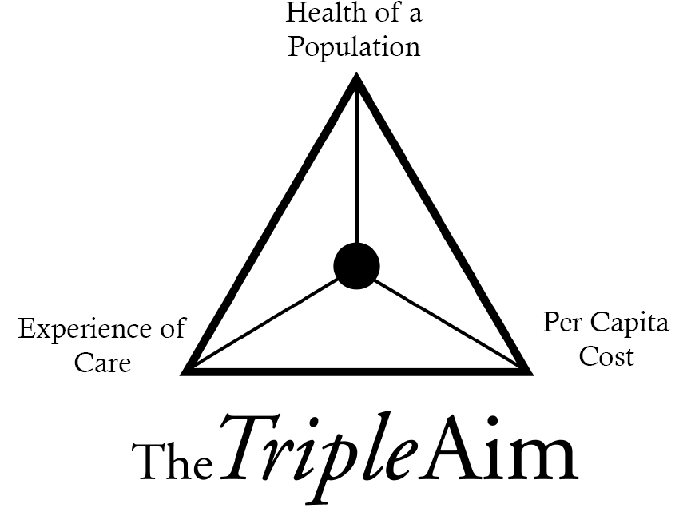
Vi må i fremtiden være i stand til at tænke disse tre mål sammen…

Slide 7
Vi er kommet meget tættere de seneste år, men der er behov for flere og andre typer kompetencer
  Medicinskfaglig kompetence
  At kunne identificere og give den bedst mulige behandling
  Driftsledelse
  At kunne balancere ressourcer og kapacitet
  Service Delivery
  At kunne forstå og levere kundeoplevelser og patientoplevet kvalitet
Notes:
Er det riktig å si ” ressourcer og kapacitet”?

Slide 8
Region Sjællands Lean-rejse

Slide 9
At etablere en forbedringskultur kræver et skift i måden vi tænker på
Behandle patienter
Forbedre måden vi gør det på
Behandle patienter
Det starter med ægte tro på forbedringer
Notes:
Vi skal tro på at et nytter at arbejde med forbedringer
Der skal laves et skift, hvor vi går fra en opfattelse af at vores arbejdsopgave er at behandle patienter til et opfattelse af at det også er vores arbejdsopgave at løbende forbedre måden vi gør det på
Det kræver vi investere tid i forbedringsarbejde, og tid der går med behandling.
Det kræver ægte tro på arbejdet med forbedringer: ”Når vi arbejder med forbedringer får vi mere tid til behandling i af høj faglig kvalitet – og mere tid end det vi har brugt på forbedringerne”

Slide 10
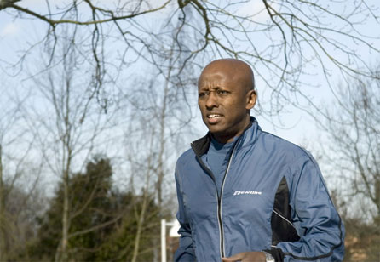
Begyndelse på Lean i stor skala i 2008
I 2008 ansættes den første Lean-medarbejder i Region Sjælland Mahad Huniche
Lean er forankret i organisation og HR, med fokus på optimering af arbejdstilrettelæggelse
I 2008 gjorde vi status over organisationen, og besluttede dengang:
”Der er brug for 2. generations procesoptimering i Region Sjælland, dvs. en mere sammenhængende og koordineret indsats, der på lang sigt vil brede procesoptimering ud til alle de afdelinger og enheder i regionen, hvor det giver mening. I sammenhæng og koordinering ligger bl.a. at ideer, erfaringer og løsninger der er indhentet lokalt i virksomheden mere systematisk og mindre tilfældigt skal spredes og inspirere andre dele af organisationen. Der vil være tale om en langsigtet strategisk opgave.
Procesoptimeringerne skal som udgangspunkt drives af de lokale ledere og ansatte i regionen. For at understøtte dette skal den fælles Lean-funktion fortsat opbygges kompetencemæssigt. Koordineringen til den øvrige del af det tværgående faglige kvalitets- og udviklingsarbejde gøres tættere.”
Projekt organisationsstatus 2018

Slide 11
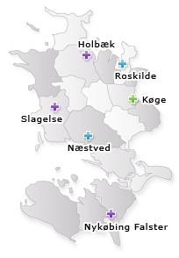
7 år efter har vi nu ”Lean i stor skala” på alle regionens sygehuse
Fuld udrulning med fokus på
forbedring af kvalitet
Fuld udrulning fokus på
både omkostnings-effektivitet og kvalitet
Fuld udrulning med fokus på
patientsikkert sygehus
Udrulning i Psykiatrien med fokus på udvikling af klinisk praksis
Et omfattende arbejde der har skabt fundamentet for vores kultur omkring løbende forbedringer
Notes:
Vi har gode erfaringer med at bruge driftsmålstyring i udrulninger der omfatter hele sygehuse
De bedste resultater kommer der hvor ledelsen vælger få, men vigtige mål, sætter massivt fokus på disse og gøre det til noget hele sygehuset skal bidrage til
Det kræver betydeligt ledelsesmæssigt fokus og viljen til at bruge tid på det
Vi er næsten rundt (Roskilde, Køge og Psykiatrien er i fuld gang og ca. halvvejs)

Slide 12
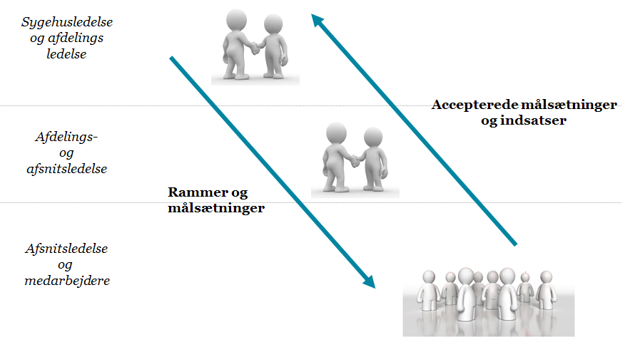
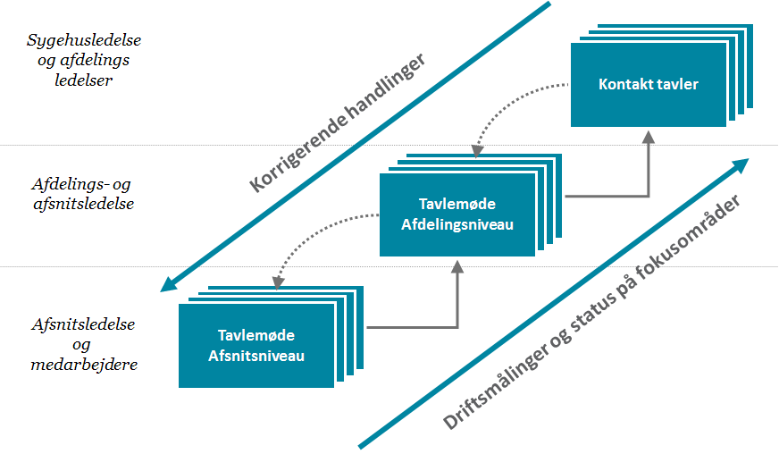
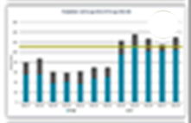
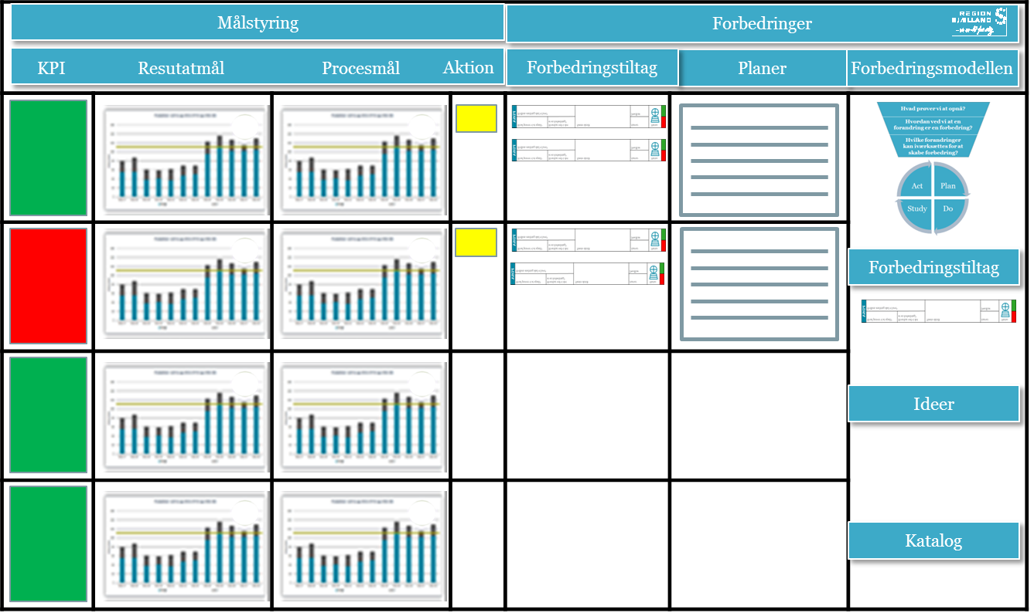
Kernen i ”lean i stor skala” er en ledelsesmæssig infrastruktur
En proces der omsætter strategier til konkrete mål på afsnitsniveau
En tavlemødestruktur der sikrer fokus på opnåelse af mål
Relevante og praksisnære målepunkter
Tavler på alle niveauer

Slide 13
Lidt tal på den opgave…..
Ledelsesstruktur bestående af tavler fra top til bund
  450 tavler i Region Sjælland
Omfattende træning af ledere og medarbejdere
  650 ledere trænet i tavlemødeledelse
  3000 timers leveret ledercoaching
  Mange medarbejdere trænet i forbedringsarbejde
Stort arbejde med udvikling af relevante nøgletal til alle tavler
  3000 grafer med ugentlige opdateringer
Stor indsats fra vores ledere, medarbejde og vores interne konsulenter

Slide 14
Vi har nu et samlet system hvor visioner kan omsættes til handlinger
Vision Mission Strategi
Konkrete handlinger hos den enkelte medarbejder
Målet er forbedringer,
”lean i stor skala” er et ledelsesmæssigt virkemiddel
Notes:
Vi bruger målstyring til realisering af elementer af vores strategi
Det kræver fokus og skaber sammenhæng fra overordnede mål til handlinger hos medarbejderne
Driftsmålstyring er ikke et mål i sig selv
Målet er forbedringer – driftsmålstyringen er blot et virkemiddel – men et effektfuldt virkemiddel

Slide 15
Der er stor bredde i de konkrete tiltag der arbejdes med
Vurdering af
afdelingernes
situation
Potentiale
vurderinger
Aktiv
patientstøtte
Etablering af
pakkeforløb
Fleksibel
opgavevare-
tagelse
Kvalitets-
forbedringer
Medarbejder-
drevne
forbedringer
Etablering af
ledelses-
redskaber
Produktivitet og
kapacitets-
analyser
Benchmarking og
tværgående
læring
Hjemtagning
af udenregional
produktion
Optimering på
tværs af
specialer
Patientsikkert
sygehus
Opbygning
af optimerings
kompetencer
Træning og
coaching
af ledere
En holistisk tilgang til optimering med udgangspunkt i aktuelle udfordringer

Slide 16
Regionens udviklingsrejse til vores nuværende ”lean modenhed”
Hele hospitaler
Målnedbrydning og tavlemødestruktur
Massiv træning og coaching af ledere
Mangeartede
tiltag, flere værktøjer i kombination
Lean, ABC mm.
Lean med fokus på både ledere og med-arbejdere på samme tid
Lean projekter i med fokus på medarbejdere
Optimering af
både afdelinger og patientforløb
Strategiske indsatser omsat til konkrete mål på alle niveauer i organisationen
Optimering af
afdelinger
Fokus på konkrete gevinstmål i projekter
Skarpere målsætninger med fokus på øget effektivitet
Bløde mål-sætninger med fokus på trivsel og kultur
Stort skift i ambitionsniveau
Slagelse/Næstved Sygehus det første sygehus
Notes:
Helt overordnet har rejsen set sådan ud
Vi startede vores arbejde med at fokusere på implementeringen af lean. Og udelukkende i et afdelingspespektiv. I starten arbejdede vi meget ”bottom-up”, og tog udgangspunkt i medarbejdernes oplevede udfordringer.
Tilgangen er senere blevet tilpasset, så vi nu arbejder både ”top-down” og ”bottom-up”. Erfaringen er at succes’en med implementering afhænger af ledelsen i afdelingerne, lederne er også dem der kan gøre arbejdet vigtigt for medarbejderne, men kun hvis det tager afsæt i udfordringer som også er vigtige for lederne.
Vi er også nu i en situaiton hvor vi kan arbejde både med afdeligner og med patientforløb, vi har kulturen med os i afdelingerne og har efterhånden været i mange forskellige dele af patienforløb. Som et eksempel har vi arbejdet på de centrale operationsgange og de radiologiske afdelinger, men bevæger os nu ud i ambulatorierne og sengeafsnittene.
Vi arbejder nu også med mange flere værktøjer (Lean, ABC, Effektivisering) og har styrket vores træningsidsats for at skabe decentrale kompetencer der kan drive arbejdet videre efter projekterne afslutning.
Vi har også være på en udviklingsrejse omkring de målsætninger der sættes for optimeringstiltagene. I starten var der meget fokus på bløde mål med etablering af kultur og bedre trivsel i afdelingen. Dette er senere blevet suppleret med langt mere skarpe mål med fokus på effektivitet – næste skridt er at skabe en mere eksplicit sammenhæng til driftsaftalerne. Alt sammen er med til at skab fokus og retning på optimeringsarbejde.
Med skærpelsen af målene følger et øget behov for god forandringsledelse. Når vi f.eks går ind på en operationsgang for at øge antallet af operationer på en dag, så sker det ikke uden reaktioner fra medarbejderne. Det stiller store krav til konsulenterne og ikke mindst til lederne. Forandringsledelse bliver en vigtig ledelsesdisciplin i vore verden, og med den demografiske udvikling kommer der til at være mange forandringer.
Fra 2011 og frem har vi med projektet i Slagelse/Næstved haft et gennembrud der har skabt et decideret skift i ambitionsniveau, så vi nu arbejder med fulde udrulninger på hele hospitaler, hvor vi har haft skiftende strategiske temaer i fokus, herunder produktivitet, kvalitetsudvikling, patientsikkers sygehus mm.

Slide 17
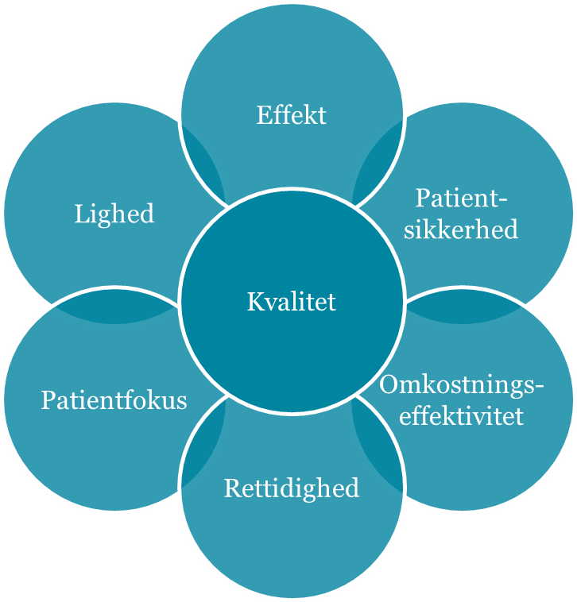

Bredde i opfattelse af ”lean” har været vores DNA hele vejen
En forbedringskultur
Et løbende arbejde med at levere bedre kvalitet med de samme ressourcer
En holistisk tilgang, der arbejder hele sundhedsvæsenet med afsæt i tripple aim
En metode, der skaber gennemsigtighed og klare mål i alle dele af organisationen
En tilgang, der baserer sig på tillid til, at medarbejdere og ledere i organisationen selv evner at finde de bedste løsninger
Kvalitetsudvikling og besparelser er ikke modsætninger

Slide 18
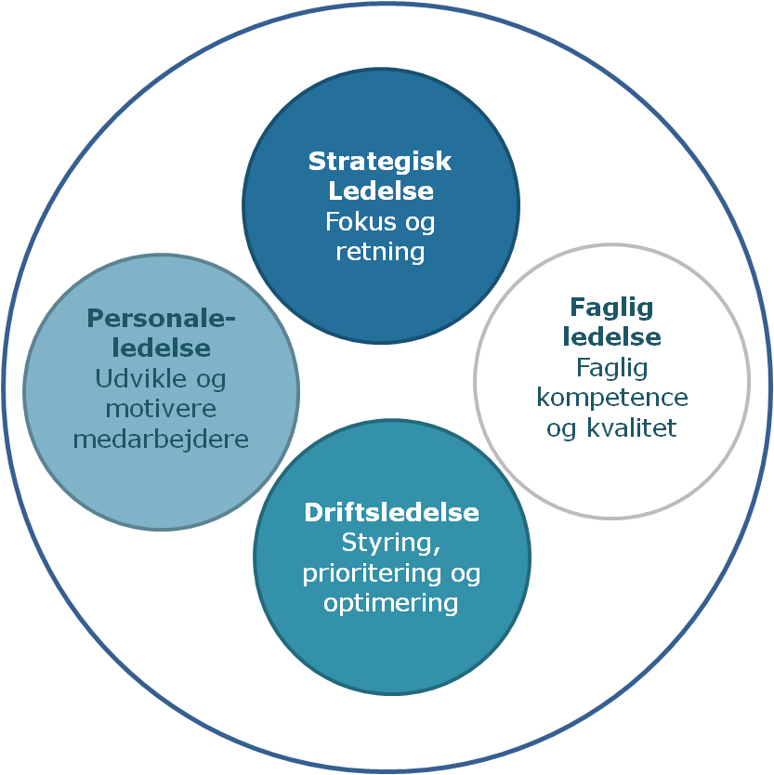
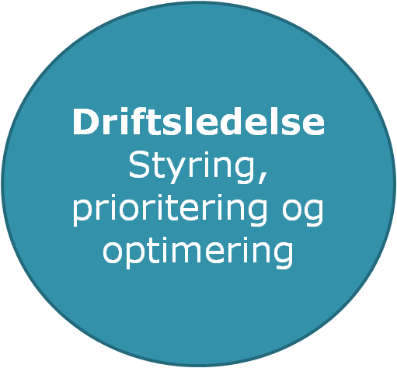
Det står og falder med ledelse…
Det er medarbejderne der bedst ved hvor der kan forbedres
Det er os som ledere der kan og skal skabe den kollektive vilje til forandring
Det kræver et betydeligt fokus på kompetenceudvikling af både medarbejdere og ledere
Leder vi som vi plejer får vi det vi plejer!
Notes:
Målinger og tavler gør det ikke alene.
Det kræver ændringer i den måde vi bedriver ledelse på – og ikke mindst nye kompetencer hos mange af vores ledere
I Region Sjælland går implementering af driftsmålstyring hånd i hånd med lederudvikling, som sker gennem både træning og coaching.
Vi har brug for ændret ledelsesadfærd for at få det til at skabe reelle forbedringer

Slide 19

Hvad kræver det af topledelsen?
Mod til at kæmpe mod kulturen
Evne til at stille sig op på
øl-kassen
Tør hoppe ud på
dybt vand
Hold fokus på en meget enkel dagsorden
Parat til at ændre fuldstændigt på sin egen
rolle og adfærd
Turde være ambitiøse
Notes:
Effektfuld implementering af driftsmålstyring stiller også krav til topledelsen
Fokus, mod og vedholdenhed er afgørende

Slide 20
Hvad har vi lært?
Viljen skal komme oppefra
Det kræver at vi som ledere investerer tid
Det skal sættes få vigtige mål, men arbejdes med bredde i optimeringstiltag
Der skal skabes tid til at arbejde med forbedringer
Det kræver at man virkelig vil, men det virker!
Notes:
Man skal VILLE driftsmålstyring, og den vilje er nødt til at komme oppefra
Man skal også VILLE investere tid i det, vores ledere, og især sygehusledelserne, har brugt meget tid på at drive forbedringer frem. Tid på ledelse!
De steder hvor der har været sat fokus på et fælles tema og dermed mål som alle skal bidrage med har det haft størst effekt.
Det er vigtigt at vi skaber tiden til at arbejde med forbedringerne, det kan medarbejderne ikke selv gøre.

Slide 21
”High-Impact Leadership”

Slide 22
«High-Impact Leadership» er en forudsætning for et sundhedsvæsen som arbejder med Triple Aim
New Mental Models
Hvordan ledere ser udfordringer og løsninger
High-Impact Leadership adfærd
Hvad ledere gøre for at gøre en forskel
IHI High-Impact Leadership Framework
Hvor ledere bør fokusere deres indsats
Swensen et al. (2013)
Notes:
Fra IHI
http://www.google.no/url?sa=t&rct=j&q=&esrc=s&source=web&cd=1&cad=rja&uact=8&ved=0CB4QFjAA&url=http%3A%2F%2Fwww.aadgp.org%2Fwp-content%2Fuploads%2FStephen_Swensen_IHI_High_Impact_Leadership_White_Paper.pdf&ei=lblDVJr1IIu-ygOe9YK4AQ&usg=AFQjCNGDMwV3qoMgOpP-8C-1lQiKndqUVw&sig2=acVDU88BaT4JBiItzPhgjw&bvm=bv.77648437,d.bGQ

Slide 23
«High-Impact Leadership» er en forudsætning for et sundhedsvæsen som arbejder med Triple Aim
New Mental Models
Hvordan ledere ser udfordringer og løsninger
High-Impact Leadership adfærd
Hvad ledere gøre for at gøre en forskel
IHI High-Impact Leadership Framework
Hvor ledere bør fokusere deres indsats
Volume
Værdi
Patienttilfredshed
Personer som partnere i deres varetægt
Øget omsætning
Løbende fald af omkostninger og fald per enhed
Komplekse alsidige hospitaler
og faciliteter
Lavere omkostninger, fokusering på levering af pleje på stedet
Kvalitetsafdelinger og eksperter
Kvalitetsforbedring i det daglige arbejde for alle ansatte
Swensen et al. (2013)
Notes:
S 7
http://www.google.no/url?sa=t&rct=j&q=&esrc=s&source=web&cd=1&cad=rja&uact=8&ved=0CB4QFjAA&url=http%3A%2F%2Fwww.aadgp.org%2Fwp-content%2Fuploads%2FStephen_Swensen_IHI_High_Impact_Leadership_White_Paper.pdf&ei=lblDVJr1IIu-ygOe9YK4AQ&usg=AFQjCNGDMwV3qoMgOpP-8C-1lQiKndqUVw&sig2=acVDU88BaT4JBiItzPhgjw&bvm=bv.77648437,d.bGQ

Slide 24

«High-Impact Leadership» er en forudsætning for et sundhedsvæsen som arbejder med Triple Aim
New Mental Models
Hvordan ledere ser udfordringer og løsninger
High-Impact Leadership adfærd
Hvad ledere gøre for at gøre en forskel
IHI High-Impact Leadership Framework
Hvor ledere bør fokusere deres indsats
Personorienteret
Vær konsekvent personorienteret i ord og gerninger
Forrest med engagement
Vær regelmæssigt tilstede ved forreste linje og synlig forkæmper for forbedringer
Målrettet fokus
Forbliv fokuseret på vores vision og strategi
Gennemsigtighed
Kræv åbenhed om resultater, fremskridt, mål og mangler
Grænseoverskridende
Opmuntre og praktiserer systemtænkning og samarbejde på tværs
Swensen et al. (2013)
Notes:
S 9
http://www.google.no/url?sa=t&rct=j&q=&esrc=s&source=web&cd=1&cad=rja&uact=8&ved=0CB4QFjAA&url=http%3A%2F%2Fwww.aadgp.org%2Fwp-content%2Fuploads%2FStephen_Swensen_IHI_High_Impact_Leadership_White_Paper.pdf&ei=lblDVJr1IIu-ygOe9YK4AQ&usg=AFQjCNGDMwV3qoMgOpP-8C-1lQiKndqUVw&sig2=acVDU88BaT4JBiItzPhgjw&bvm=bv.77648437,d.bGQ
Informasjon om Grænseoverskridende lederskap finnes også i den ferske KORA-rapporten ” Litteratur om ledelse af samarbejde på tværs af sektorer i sundhedsvæsenet” (se lenke nederst).
Utdrag:
Samme tilgang til lederens rolle med at skabe sammenhæng og samarbejde over grænse-flader findes i IHIs High-Impact Leadership Framework (Swensen et al. 2013), hvor grænseoverskridende lederskab indgår som én af seks ledelsesdimensioner, der understøt-ter triple aim3-resultater. IHI ser to komplementerende dimensioner i det grænseover-skridende lederskab:
For det første, at lederen aktivt opsøger og går forrest for at adoptere ny viden i deres praksis og deler viden over organisatoriske grænser. For det andet, at le-deren udviser vilje (og handling) for at arbejde forløbsorienteret på tværs af traditionelle grænseflader i forfølgelsen af triple aim-resultater.
IHI råder lederne til at udvise grænse-overskridende lederskab ved at:
• Stille åbne spørgsmål
• Besøge kvalitetsteams, udførende teams og medarbejdere i organisationer, der samar-bejdes med
• Opsøge ideer og viden fra andre ledere i egen, såvel som andre organisationer
• Skabe fælles mål og win-win-løsninger med afsæt i samarbejde på tværs af grænsefla-der (faglige såvel som organisatoriske)
• Være generøse i forhold til at opbygge og vedligeholde personlige netværk
• Dele ressourcer fremfor at tænke snævert på eget system
• Udnytte en forløbstænkning som ramme for at definere problemer og løsninger for de medarbejdere, der ledes.
Hentet fra: http://www.kora.dk/udgivelser/udgivelse/i9494/Litteratur-om-ledelse-af-samarbejde-paa-tvaers-af-sektorer-i-sundhedsvaesenet

Slide 25
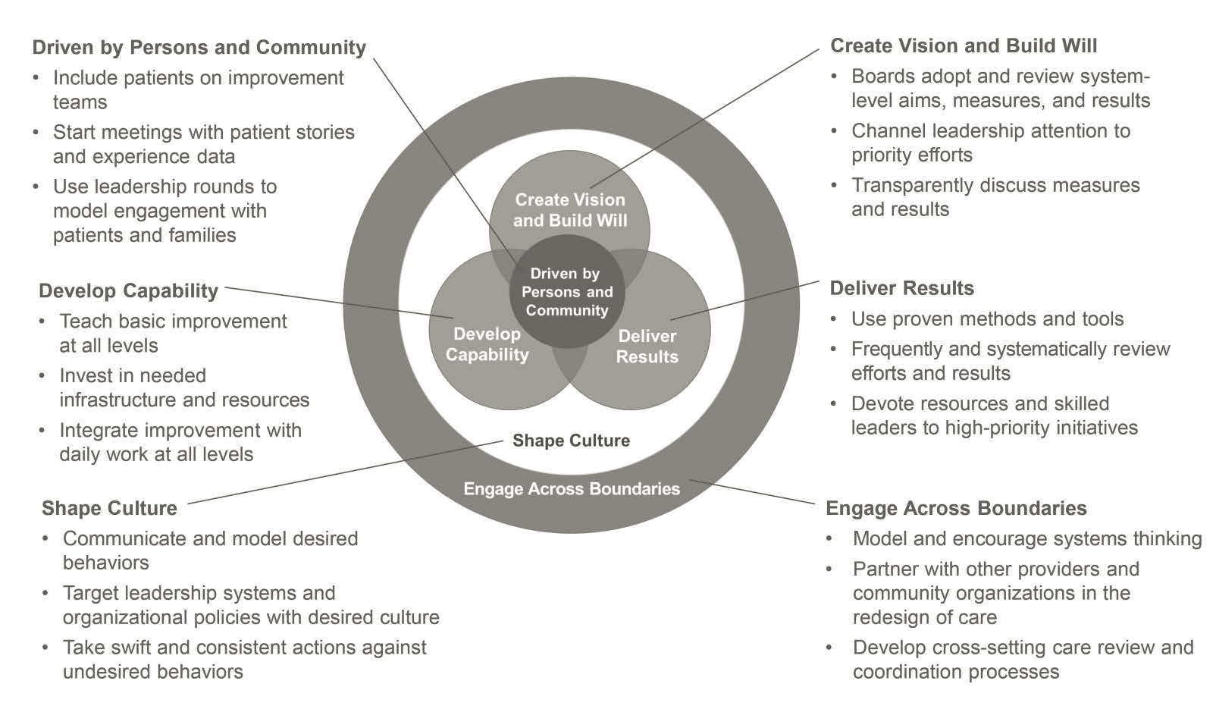
«High-Impact Leadership» er en forudsætning for et sundhedsvæsen som arbejder med Triple Aim
New Mental Models
Hvordan ledere ser udfordringer og løsninger
High-Impact Leadership adfærd
Hvad ledere gøre for at gøre en forskel
IHI High-Impact Leadership Framework
Hvor ledere bør fokusere deres indsats
Swensen et al. (2013)
Notes:
Modellen har erstattet den gamle «Will, ideas and Execution». Se utdypning i høyre marg.
S 17
http://www.google.no/url?sa=t&rct=j&q=&esrc=s&source=web&cd=1&cad=rja&uact=8&ved=0CB4QFjAA&url=http%3A%2F%2Fwww.aadgp.org%2Fwp-content%2Fuploads%2FStephen_Swensen_IHI_High_Impact_Leadership_White_Paper.pdf&ei=lblDVJr1IIu-ygOe9YK4AQ&usg=AFQjCNGDMwV3qoMgOpP-8C-1lQiKndqUVw&sig2=acVDU88BaT4JBiItzPhgjw&bvm=bv.77648437,d.bGQ

Slide 26
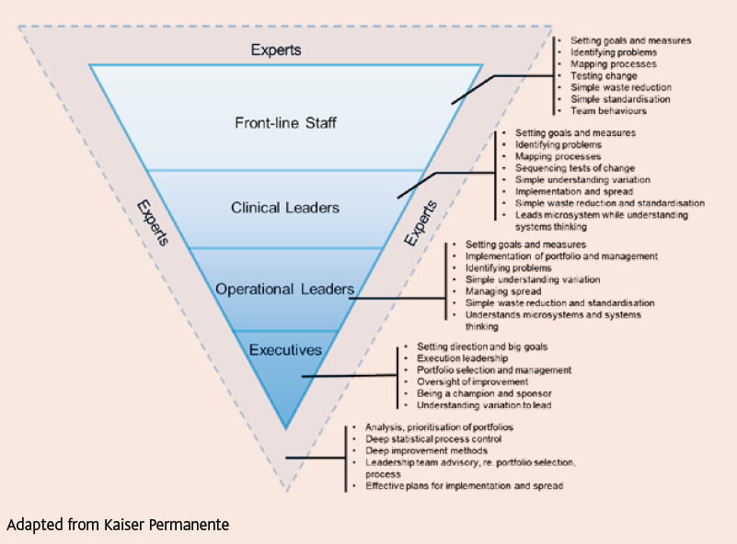
Kapacitetsopbygning er en nødvendighed for implementering af nye løsninger og bedst praksis
Forbedringsmodellen er et enkelt og meget anvendeligt værktøj til at accelerere forandrings- og forbedringsprocesser
Dansk Selskab for Patientsikkerhed
Forbedringsmodellen
1. Hvad ønsker vi at opnå?
2. Hvordan ved vi, at en forandring er en forbedring?
3. Hvilke forandringer skal iværksættes for at skabe forbedringer?
Plan
Study
Act
Do
Berwick (2013)
Langley et al. (2009)
Notes:
Bygger videre på modellen i forrige slide om «Capacity building»

Slide 27
Borger med mange kontakter i sundhedssystemet – behandlingspsykiatri, socialpsykiatri, almen praksis
12.912 kr.
Samtale med pårørende
6 gange
Gruppeterapi
106.368 kr.
Indlæggelse, depressiv tilstand
22 dages indlæggelse
Er grad af outcome/effekt ligefrem proportional med antallet af indsatser?
Samlede udgifter – behandlingspsykiatri, socialpsykiatri, almen praksis: Godt 600.000 kr. – 10 måneders periode fra års start
23.672 kr.
Individuel psykoterapi
11 gange
42.912 kr.
6.456 kr.
Netværksmøde
3 gange
8.608 kr.
Hjemmebesøg
4 gange
2.863 kr.
Psykologisk undersøgelse
1 gang
75.122 kr.
Indlæggelse, angsttilstande
32 dages indlæggelse
Patient/
Borger
8.764 kr.
Somatisk udredning
4 gange
2.080 kr.
Konsultationer(praksislæge)
9 gange
17.178 kr.
Familieterapi
6 gange
7.204 kr.
Samtaleterapi
10 gange
25.841 kr.
Indlæggelse, angsttilstande
21 dages indlæggelse
1.080 kr.
Opsøgende hjemmebesøg
3 gange
106.002 kr.
Psykiatrisk dagbehandling
18 gange
22.675 kr.
20.285 kr.
14.916 kr..
14.152 kr.
39.270 kr.
40.100 kr.
4.632 kr.
Telefonsamtale med patient
8 gange
Støtte- og kontaktperson ordning
Hjemmehjælp, praktisk
Hjemmepleje
Rehabiliterings-forløb
Arbejdsprøvn-ing og erhvervs praktik
Sygedagpenge
11 uger
Notes:
Anvendes til tema 1

Slide 28
Initiativer på akutområdet i Region Sjælland

Slide 29
Der blev enighed om følgende indikatorsæt
Indikatorerne
Varighed af ophold i akutafdelingen
Tid fra ankomst til triage slut
Tid fra ankomst til patient tilset af senior læge
(≈ behandlingsplan foreligger)
Tid fra beslutning om forløb til patienten forlader akutafdelingen
Ekspeditionstid for CT-scanning
Udskrivelsesrater
Genindlæggelser
5 ud af 7 indikatorer opgøres pt. ugentligt i ledelsesinformations systemet. Indikator 3 og 4 kan pt. kun opgøres for Slagelse akutafdeling.

Slide 30
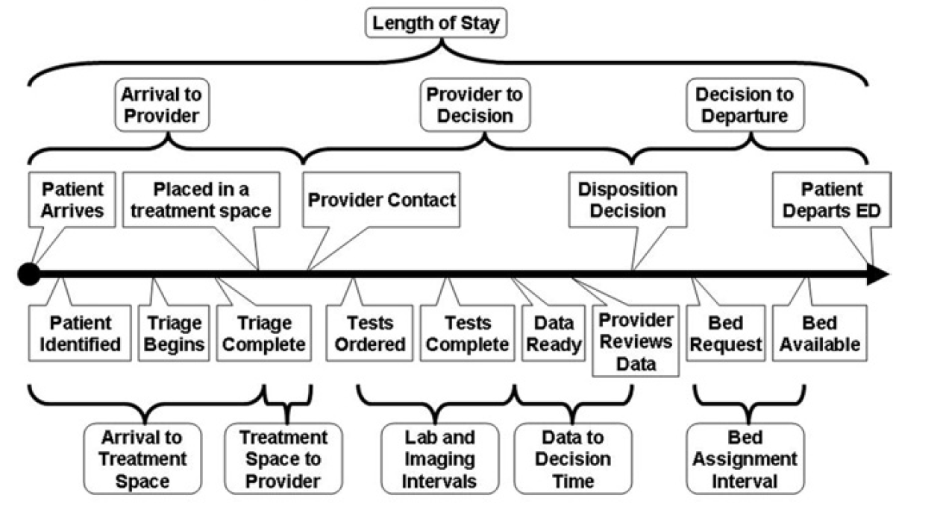
FAM: tidsstempler og interval data
Kilde: Welch, S.J., et al., Emergency department operational metrics, measures and definitions: results of the Second Performance Measures and Benchmarking Summit. Annals of Emergency Medicine, 2011. 58(1): p. 33-40.

Slide 31
KPI’er for patientforløb
Tidsstempler og intervaller: fra ankomst (A) til udskrivelse (B)
Current state:
A
B
Future state:
A
B
Mål om at mindske den samlede forløbstid!
- Ved at arbejde med mellemliggende processer

Slide 32
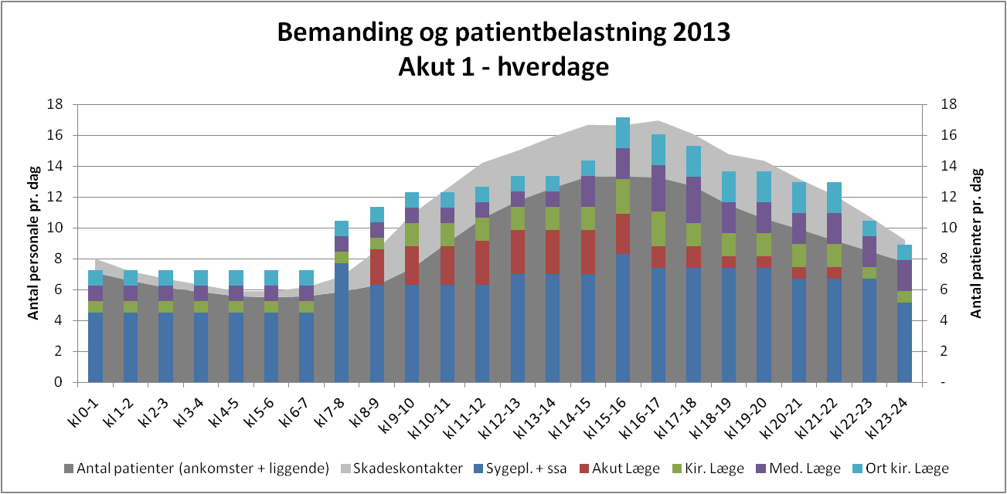
Datanalyser
Bemanding vs. Aktivitet - Akut 1 hverdage
I denne figur illustreres mængden af patienter over døgnet, i Akut 1 sammenholdt med fremmødet af personale. Lægerne inddeles pr speciale. Akutafdelingens egne læger (rød) er kun i fremmøde fra 8-22.

Slide 33
Computermodellering
Strategisk mål
Der er behov for et værktøj, som kan støtte beslutningstagning vedrørende:
  Planlægning af arbejdsgange
  Bemanding og vagtplanlægning
Målet er overordnet set at sikre effektiv akuthjælp af høj kvalitet ved at:
  Styrke overholdelsen af servicemål
  Skabe bedre udnyttelse af ressourcerne
  Få bedre indblik i patienternes forløb og personalets arbejdsgange

Slide 34
Computermodellering
Flow opgørelser
Via flowberegninger forsøger vi at vise patientens vej til og fra akutafdelingen. Kasserne til venstre fortæller hvor patienten kommer fra og kasserne til højre hvor patienten afsluttes til.

Slide 35
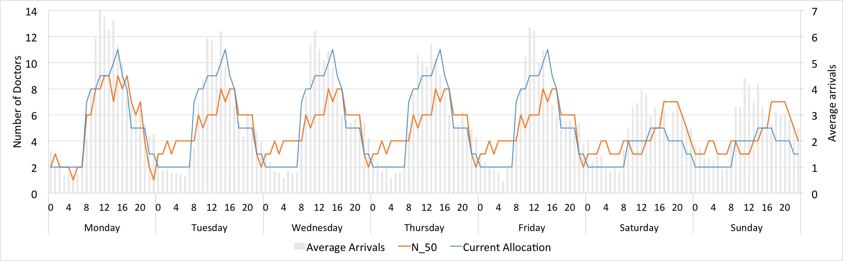
Eksempel fra kandidatspeciale
Optimal fordeling af nuværende ressourcer
De grå søjler illustrerer antallet af ankomne patienter i det givne tidsrum. Den blå kurve viser den nuværende allokering af personaleressourcer delt ud på timer, mens den orange kurve viser simuleringens forslag til den optimale fordeling af de nuværende personaleressourcer.
Resultater
  Den gennemsnitlige ventetid falder med 43%.
  Andelen af patienter som ses af en læge indenfor 1 time stiger fra 65% til 81%.

Slide 36
Eksempel fra kandidatspeciale
Konsekvens ved ændring i ressourcer
Afdelingens målsætning er at patienter der triageres grøn tilses af en læge indenfor 8 timer, gul indenfor 2 timer og orange indenfor 10 minutter.
Øverste diagram viser andelen af patienter med en given triagefarve der tilses af en læge indenfor det respektive tidsgrænse fordelt på ankomst ml. 0-7, 8-15 og 16-23.
Det nederste diagram illustrerer effekten af at tilføre 2 ekstra læger fra klokken 10-18. Dette vil f.eks. betyde at 18% flere af de grønt triagerede patienter, der kommer mellem 8 og 15, ses af en læge indenfor 8 timer og 34% af gult triagerede patienter der kommer mellem 16 og 23, ses af en læge indenfor 2 timer.

Slide 37
Yderligere eksempler

Slide 38
PT ikke afhentet
Falck/Movia
Pga. liggende transport
Falck: akutte opgaver/vejrlig
Læge
Pga. forkert bil
Rigidt system
Fejl hos vognmand
Ændring hos Movia
Fejl v. indtastning
Læge.sek.elev
Konkurrence fra privat indtægt
B5 Nedprioriteret
Fravær
Ledige stillinger
syg
Kursus
Undervisning
Optaget andetsteds
Slagelse
Amb.
I/A, 04-4
Tilsyn
Akut
Dialysen
Holbæk Sygehus
Planlægning af arbejdet for lægen ødelægger flow og betyder derfor ventetid for PTT
Dialysen er laveste prioritet i lægens aktiviteter og betyder ustabil fremmøde på afdelingen. Deraf ventetid for PTT.
Processen i dag er ikke tilpasset lægens forhold og tilstedeværelse eller lægen opfylder ikke de krav processen stiller.
Kørsel: Fejl i bestilling og for lav kompetence til opgaven betyder ventetid for PTT.

Slide 39


Ortopædkirurgisk Afdeling Nykøbing F.
Mangler blodprøver og EKG
Mangler/ venter på anæ-tilsyn
Forskellig prioritering mellem akutafd og ortoafd
Ingen operations-indikation i journal
Journal ikke klar
INR ikke taget
Venter på patient
Mangler/ venter på medicinsk tilsyn
Stabilisering af patient
Identifikations-problemer
fx demente
Mangler / venter på røntgen / CT
Mangler/ venter på prøvesvar
Mange omprioriteringer i løbet af dagen
Triagering
Venter på
portør
Journal-optagelse
Klargøring til OP
Stabilisering af patient
Mangler labels
Venter på OP pga stort op-program
Manglende oplysninger om specialinstru-menter
Fremstilling til forkert operation
Venter på kirurg
Oplæring på stuen
Bruger tid på at registrere på opvågningen
Kan ikke altid tage fra
Manglende stuegang
Akut patient
Venter på pårørende
Venter på
portør
Akutte skubber elektive
Traumer ”stjæler” medarbejdere
Venter på kirurg, notat, journal
Venter på boardingpass
Venter på
portør
Operations-forberedelse
Kniv
Operations-afslutning
Opvågning
Pleje
Vi aflyser elektive ved. overbelægning
”Forsvundne” medarbejdere
”Forsvundne” patienter
Fra patienten er kaldt til pt ankommer kan der nogle gange gå meget lang tid - specielt i vagterne
Dobbelt
kontrol
Venter på
rengøring bliver færdig
Team ikke klar samtidigt
Venter på
rengøring
Venter på at kunne aflevere pt. på opvågning
Visitation
Forunder-søgelse 1
Forunder-søgelse 2
Klargøring til OP
Manglende udstyr
Uforberedte operatører
(mest 1. sal)
Venter på anæstesi
Pauser og frokostafvikling
Elektiv patient
Forskellig opfattelse mellem operatører
FUS 2 og OP datoer nogle gange for tæt på hinanden
Nye oplysninger = mange ændringer
Anæstesi nogle gange sværere end forventet
Patient ikke altid op-klar trods perfekt forberedelse fra orto
(fx på toilet – igen)
Uklare aftaler om pauseafvikling
System nedetid
Tid på registrering i systemer
Langsomme
it-systemer
Ejerskab til stuen – manglende fleksibilitet
Ikke sammenhæng mellem roller og opgaver
Uhensigtsmæssig planlægning af stuer
Sygdom
(næsten dagligt)
Notes:
Elektiv : 2-28 pr. uge
Akut : 13-29 pr. uge

Slide 40
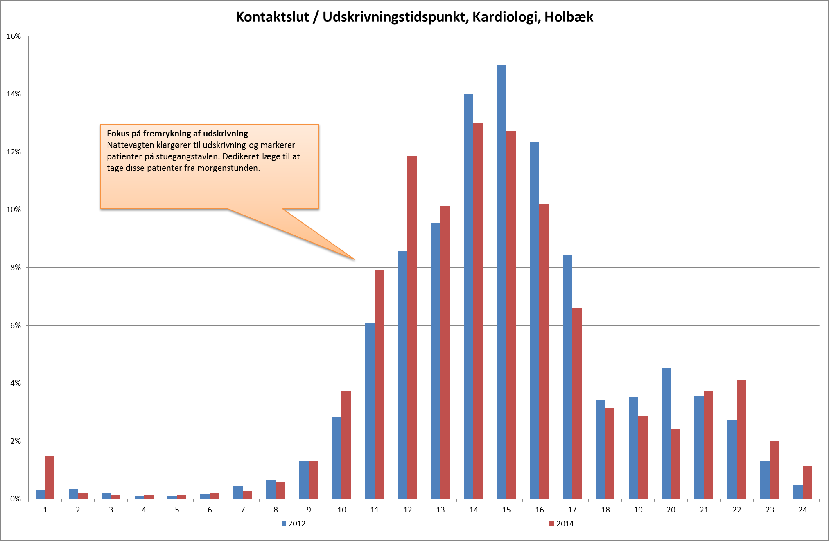

Slide 41
PROM indikatorer
Anvendelse af prognoseværktøjet Oxford Knee Score

Slide 42
Prognoseværktøjet viser patientens nuværende OKS og forventet OKS efter 12 måneder, samt lignende patienters udvikling før og efter operation.

Slide 43
Prognoseværktøjet viser forventet fremgang på de enkelte spørgsmål 12 måneder efter operation.

